Slide 1
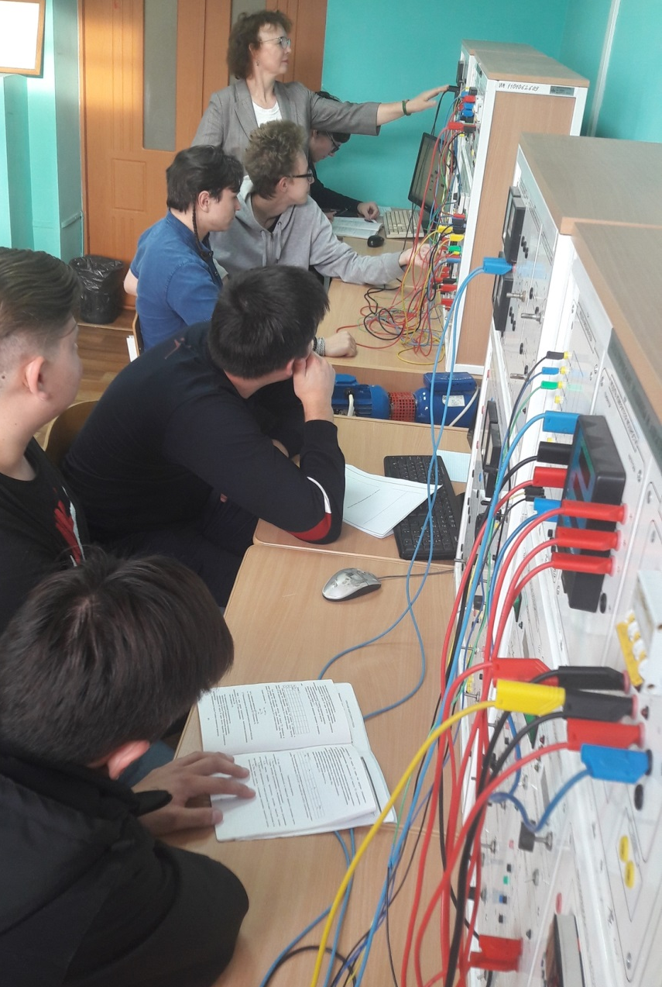
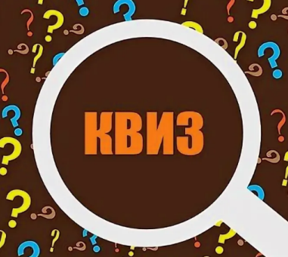

Республиканский конкурс профессионального мастерства мастеров производственного обучения/преподавателей профессионального цикла профессиональных образовательных организаций Чувашской Республики «Мой лучший мастер-класс – 2020»
МАСТЕР-КЛАСС
Онлайн-сервисы как инструмент педагогической технологии дистанционного обучения
1/19

Slide 2

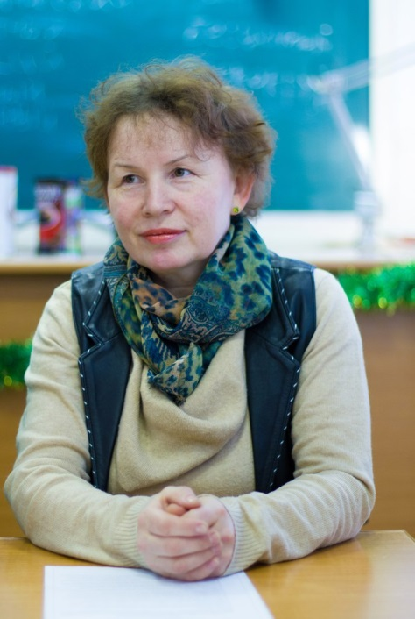
Республиканский конкурс профессионального мастерства мастеров производственного обучения/преподавателей профессионального цикла профессиональных образовательных организаций Чувашской Республики «Мой лучший мастер-класс – 2020»
Андреева Леонилла Германовна,
Преподаватель специальных дисциплин
высшей категории
2/19

Slide 3
Республиканский конкурс профессионального мастерства мастеров производственного обучения/преподавателей профессионального цикла профессиональных образовательных организаций Чувашской Республики «Мой лучший мастер-класс – 2020»
ЭТАПЫ МАСТЕР- КЛАССА
1. Заполнение таблицы «Знаю- Хочу- Узнал»
2. Особенности использования платформы ZOOM , сравнение c Diskord
3. Использование Googl форм, сравнение с Moodle
4. Возможности веб-сервиса MYQuiz
5. Рефлексия с использованием метода шести шляп мышления Эдварда де Боно
3/19

Slide 4
Республиканский конкурс профессионального мастерства мастеров
производственного обучения/преподавателей профессионального цикла п
рофессиональных образовательных организаций Чувашской Республики
«Мой лучший мастер-класс – 2020
.
Рабочая таблица для З-Х-У
З - что мы знаем | Х - что мы хотим узнать |  | У - что мы узнали и что нам осталось узнать
Категории информации, которыми мы намерены пользоваться А. Д. Б. Е. В. Ж. Г. З. |  | Источники, из которых мы намерены получить информацию 1. 2. 3. 4.
4/19
Notes:
Актуальность цель направления
4

Slide 5
Республиканский конкурс профессионального мастерства мастеров
производственного обучения/преподавателей профессионального цикла п
рофессиональных образовательных организаций Чувашской Республики
«Мой лучший мастер-класс – 2020»
Цель: повысить мотивацию педагогов к овладению новыми возможностями онлайн - сервисов и их использованию в образовательном процессе.
Задачи:
-познакомить педагогов с основными интерактивными сервисами и возможностями использования онлайн-сервисов в образовательном процессе;
-рассмотреть возможности использования онлайн-сервисов на различных этапах урока;
-рассмотреть примеры дидактического материала, созданного с использованием приложений сервиса

Slide 6
Республиканский конкурс профессионального мастерства мастеров
производственного обучения/преподавателей профессионального цикла п
рофессиональных образовательных организаций Чувашской Республики
«Мой лучший мастер-класс – 2020»
- в Zoom встроена интерактивная доска, ее можно показывать
всем участникам видеоконференции во время проведения уроков;
- использовать интерактивную доску для изучения принципа действия
схем, совместного решения задач, для ответов на экзамене;
- можно проводить запись видеоконференции
и в нужные моменты ставить ее на паузу потом это видео можно
рассылать ученикам, которые опоздали на видеовстречу либо не могли
присутствовать
ЗАЙДИТЕ ПО ССЫЛКЕ
6/19
Notes:
Актуальность цель направления
6

Slide 7

Республиканский конкурс профессионального мастерства мастеров
производственного обучения/преподавателей профессионального цикла п
рофессиональных образовательных организаций Чувашской Республики
«Мой лучший мастер-класс – 2020»
ОСНОВНЫЕ ОТЛИЧИЯ :ZOOOM и DISCORD
 | ZOOOM | Discord
Запись разговора | ˅ | -
Cтатистика | ˅ | -
Поиск | - | ˅
Максимальное число участников | 100 | 50
Показ презентаций | ˅ | -
Отправка файлов участникам | ˅ | ˅
Совместная работа с документами | - | ˅
Демонстрация рабочего стола | ˅ | ˅
Белая доска | ˅ | -
Совместный доступ к экрану | ˅ | -
Опросы и голосования | - | ˅
Голосовые и видео звонки | - | ˅
7/17
Notes:
Тематики кч
7

Slide 8
Республиканский конкурс профессионального мастерства мастеров
производственного обучения/преподавателей профессионального цикла п
рофессиональных образовательных организаций Чувашской Республики
«Мой лучший мастер-класс – 2020»
ОСНОВНЫЕ ДОСТОИНСТВА КЛАССА
1. Простота настройки и коммуникации
Преподаватели могут организовывать курсы, приглашать учащихся и других преподавателей, а также размещать задания, вопросы и материалы; рассылать объявления и начинать обсуждения.
2. Экономия времени и бумаги.
3. Удобство. Учащиеся могут просматривать задания в ленте или календаре курса либо на странице "Список дел". Все материалы автоматически добавляются в папки на Google Диске.
4. Работа с Google Диском, Документами, Календарем, Формами и Gmail.
8/17
Notes:
Тематики кч
8

Slide 9
Республиканский конкурс профессионального мастерства мастеров
производственного обучения/преподавателей профессионального цикла п
рофессиональных образовательных организаций Чувашской Республики
«Мой лучший мастер-класс – 2020»
MYQUIZ
ДОСТОИНСТВА КВИЗА
Повышение интереса
Активизация учащихся
Лучшее усвоение
Развитие мышления и творческих способностей
Разрядка напряжения и смена деятельности
Эффективный способ закрепления
Желание войти в 10 лучших
9/17
Notes:
Тематики кч
9

Slide 10
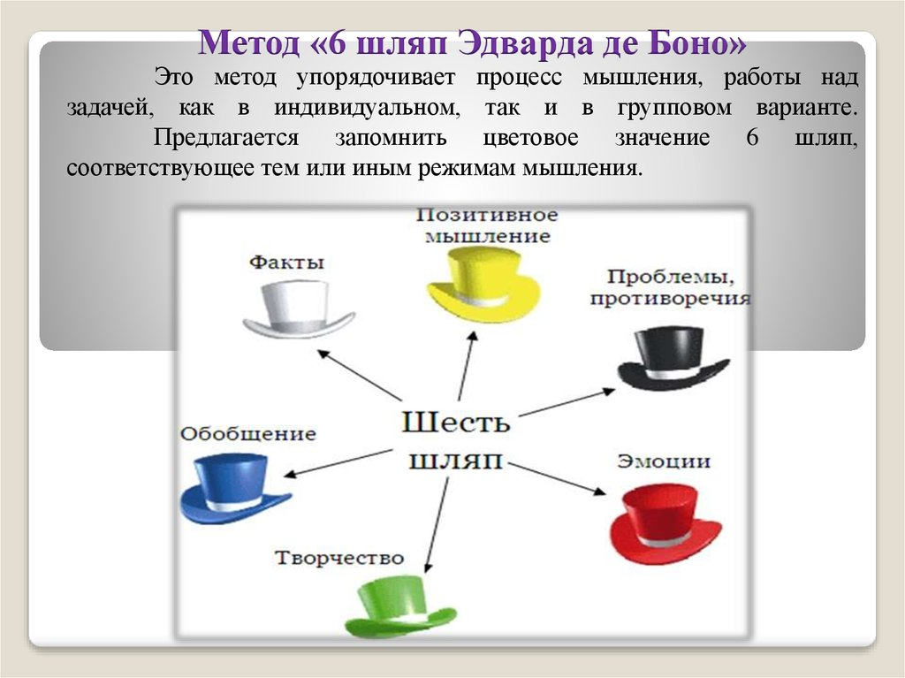
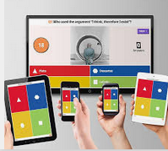
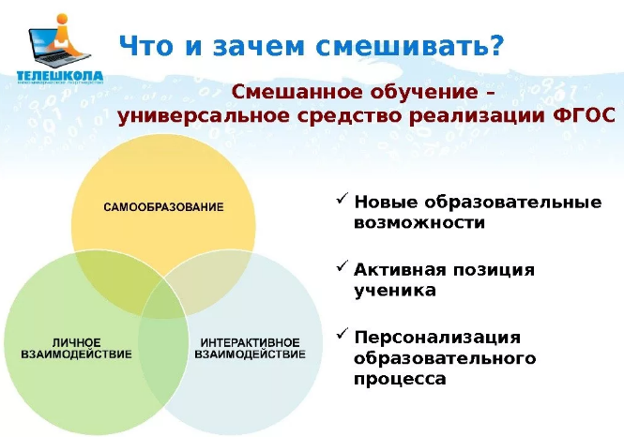
Республиканский конкурс профессионального мастерства мастеров
производственного обучения/преподавателей профессионального цикла п
рофессиональных образовательных организаций Чувашской Республики
«Мой лучший мастер-класс – 2020»
10/19
Notes:
Тематики кч
10

Slide 11
Республиканский конкурс профессионального мастерства мастеров
производственного обучения/преподавателей профессионального цикла п
рофессиональных образовательных организаций Чувашской Республики
«Мой лучший мастер-класс – 2020»
РЕФЛЕКСИЯ
Шесть шляп мышления» В практику развития мышления метафору «шести шляп» ввел известный психолог Эдвард де Боно. Выражение
Белая шляпа
Белая шляпа – мыслим фактами, цифрами. Без эмоций, без субъективных оценок.
Желтая шляпа
Позитивное мышление. Необходимо выделить в рассматриваемом явлении позитивные стороны и (!!!) аргументировать, почему они являются позитивными.
Черная шляпа
Противоположность желтой шляпе. Нужно определить, что было трудно, неясно, проблематично, негативно
Красная шляпа
Это – эмоциональная шляпа. Нужно связать изменения собственного эмоционального состояния с теми или иными моментами рассматриваемого явления.
Зеленая шляпа
Это – творческое мышление. Задайтесь вопросами: «Как можно было бы применить тот или иной факт, метод и т.д. в новой ситуации?»
Синяя шляпа
Это - философская, обобщающая шляпа. Те, кто мыслит в «синем» русле, старается обобщить высказывания других «шляп», сделать общие выводы.
11/17
Notes:
функции
11

Slide 12
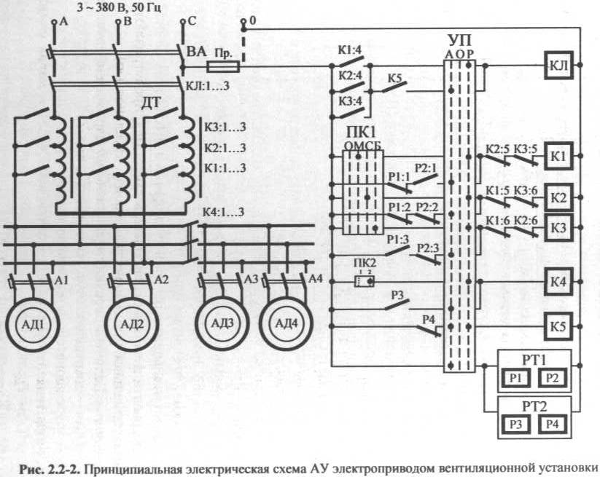
Республиканский конкурс профессионального мастерства мастеров
производственного обучения/преподавателей профессионального цикла п
рофессиональных образовательных организаций Чувашской Республики
«Мой лучший мастер-класс – 2020»
MYQUIZ
ДОСТОИНСТВА КВИЗА
Повышение интереса
Активизация учащихся
Лучшее усвоение
Развитие мышления и творческих способностей
Разрядка напряжения и смена деятельности
Эффективный способ закрепления
Желание войти в 10 лучших
12/17
Notes:
Тематики кч
12

